Slide 1

Processamento de Grandes Volumes de Dados
/year_partition=2019/month_partition=09/day_partition=24
val name = ‘Roberto Galvão’

Slide 2
Roberto Galvão
/year_partition=2019/month_partition=09/day_partition=24
E-mail: robertouniritter@outlook.com
LinkedIn: www.linkedin.com/in/robertogalvaodb
Experiência: 19 anos trabalhando com dados.
Companhias que trabalhei: Ulbra, Hospital Mãe de Deus, Tlantic SI (Sonae Portugal, Grupo Pão de Açucar, Grupo Boticário), Officer Distribuidora e Agibank
Certificações: AWS, Microsoft e Oracle

Slide 3
Agenda:
/year_partition=2019/month_partition=09/day_partition=24
Recursos de Big Data
Arquitetura de Data Lake
Armazenamento de dados
Particionamento de dados
Recursos disponíveis em provedores de cloud
Recursos disponíveis na comunidade open source
Recursos utilizados na arquitetura de um Data Lake
Processamento de dados
Streaming de dados
Segurança e auditoria de dados
Interação de Machine Learning com Data Lake

Slide 4
1. Recursos de Big Data
/year_partition=2019/month_partition=09/day_partition=24

Slide 5
O que é Big Data?
/year_partition=2019/month_partition=09/day_partition=24
Big Data é a área do conhecimento que estuda como armazenar, tratar, analisar e obter informações a partir de grandes volumes de informações utilizando dados estruturados e não estruturados onde se torna inviável de serem analisados por sistemas convencionais.

Slide 6
Ecossistemas de aplicações utilizando Big Data Ex:
/year_partition=2019/month_partition=09/day_partition=24
SENSORES | APLICAÇÕES
EVENTOS | FILAS
RDBMS | NOSQL
Zookeeper
PIG
HIVE
GANGLIA
SPARK
STORM
SCOOP
TEZ
LIVY
PHOENIX
HBASE
PRESTO
HUE
MAP REDUCE
YARN
HDFS
…

Slide 7

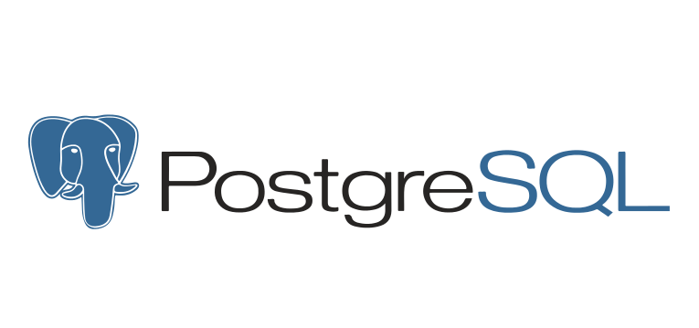


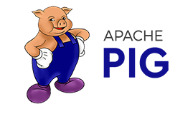


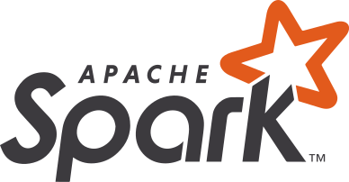

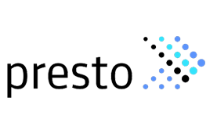



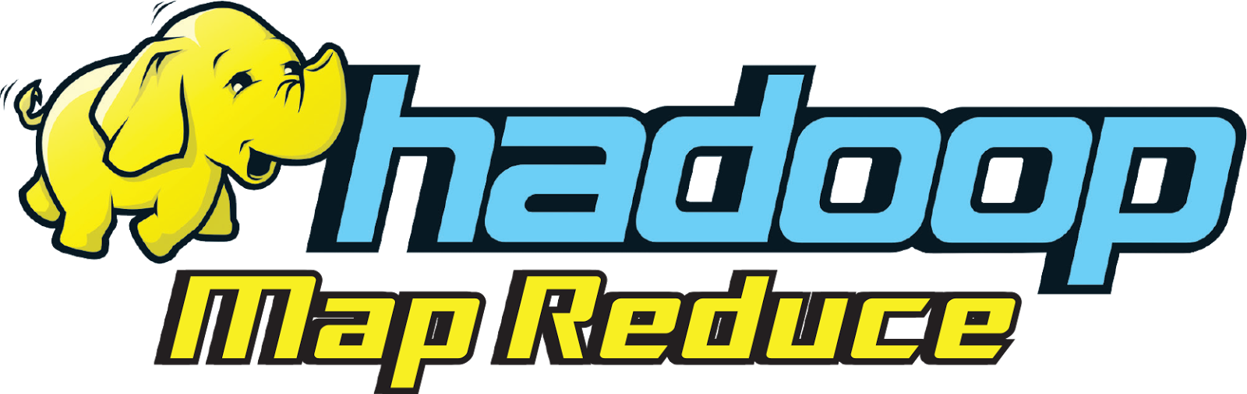






Ecossistemas de aplicações utilizando Big Data Ex:
/year_partition=2019/month_partition=09/day_partition=24
SENSORES | APLICAÇÕES
|
|
Zookeeper
GANGLIA
SPARK
STORM
SCOOP
TEZ
LIVY
PHOENIX
HBASE
PRESTO
HUE
YARN | RESOURCE MANAGER
HDFS | CLOUD STORAGE
…

Slide 8

Recursos do ecossistema
/year_partition=2019/month_partition=09/day_partition=24
ERP
Mobile
IOT
E-commerce
…
SENSORES
APLICAÇÕES

Slide 9
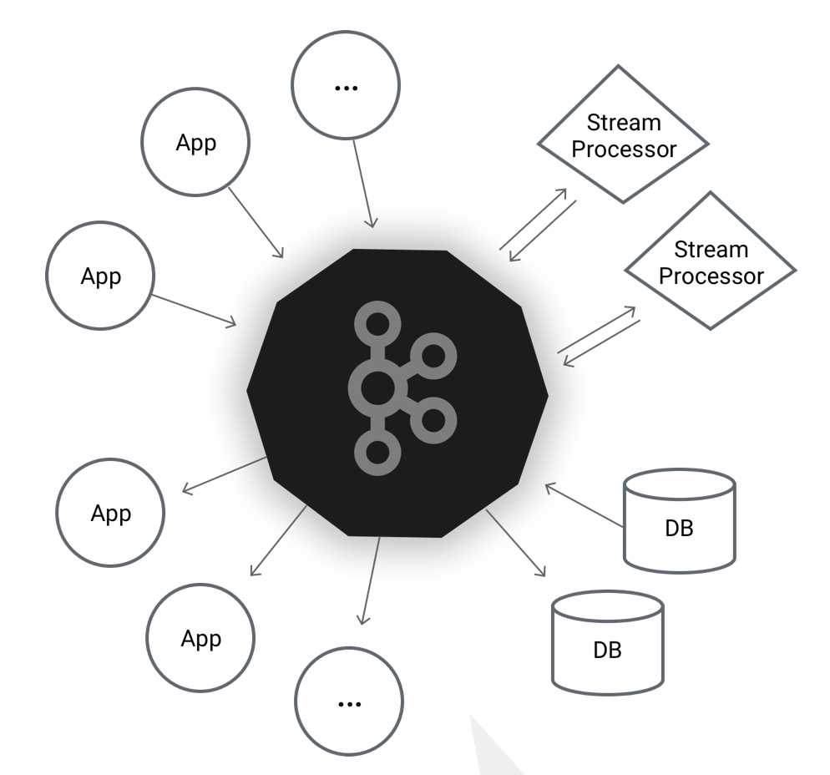
Recursos do ecossistema
/year_partition=2019/month_partition=09/day_partition=24
O Kafka é usado para criar pipelines de dados em tempo real e aplicativos de streaming. É escalável horizontalmente, tolerante a falhas, extremamente rápido e é executado em produção em milhares de empresas.

Slide 10
Recursos do ecossistema
/year_partition=2019/month_partition=09/day_partition=24
O RabbitMQ é um software de mensageria de código aberto que implementou originalmente o protocolo Advanced Message Queuing Protocol (AMQP)

Slide 11
Recursos do ecossistema
/year_partition=2019/month_partition=09/day_partition=24
PostgreSQL é um sistema gerenciador de banco de dados objeto relacional (SGBD), desenvolvido como projeto de código aberto.
Para SGBD transacionais existem muitos outros tais como: MySQL, Oracle, SQL Server, …

Slide 12
Recursos do ecossistema
/year_partition=2019/month_partition=09/day_partition=24
MongoDB é um software de banco de dados orientado a documentos, de código aberto e multiplataforma, escrito na linguagem C++. Classificado como um programa de banco de dados NoSQL, o MongoDB usa documentos semelhantes a JSON com esquemas.

Slide 13
Recursos do ecossistema
/year_partition=2019/month_partition=09/day_partition=24
O ZooKeeper é um projeto Apache de código aberto que fornece um serviço centralizado para fornecer informações de configuração, nomeação, sincronização e serviços de grupo em grandes clusters em sistemas distribuídos. O objetivo é facilitar o gerenciamento desses sistemas com propagação aprimorada e mais confiável de alterações.

Slide 14
Recursos do ecossistema
/year_partition=2019/month_partition=09/day_partition=24
O Apache Pig é uma plataforma de alto nível para a criação de programas executados no Apache Hadoop. A linguagem para esta plataforma é chamada de Pig Latin. O Pig pode executar seus trabalhos do Hadoop no MapReduce, Apache Tez ou Apache Spark. O Pig Latin abstrai a programação de lingugem Java MapReduce em uma notação que torna a programação do MapReduce em alto nível, semelhante a do SQL para sistemas de gerenciamento de banco de dados relacional.

Slide 15
Recursos do ecossistema
/year_partition=2019/month_partition=09/day_partition=24
Apache Hive é um software de Data Warehouse desenvolvido em cima do Apache Hadoop para consulta e análise de dados. O Hive oferece uma interface semelhante ao SQL para consulta de dados em diferentes bancos de dados e sistemas de arquivos integrados ao Hadoop.

Slide 16
Recursos do ecossistema
/year_partition=2019/month_partition=09/day_partition=24
Map Reduce é um modelo de programação desenhado para processar grandes volumes de dados em paralelo, dividindo o trabalho em um conjunto de tarefas independentes.

Slide 17
Recursos do ecossistema
/year_partition=2019/month_partition=09/day_partition=24
Hadoop YARN (Yet Another Resource Negotiator) trata-se de uma plataforma de gerenciamento de recursos responsável pelo gerenciamento dos recursos computacionais em cluster, assim como pelo agendamento dos recursos.

Slide 18
Recursos do ecossistema
/year_partition=2019/month_partition=09/day_partition=24
Hadoop HDFS (Hadoop Distributed File System) é o sistema de arquivos distribuído que armazena dados em máquinas dentro do cluster, sob demanda, permitindo uma largura de banda muito grande em todo o cluster.

Slide 19
Recursos do ecossistema
/year_partition=2019/month_partition=09/day_partition=24
Ganglia é um sistema de monitoramento distribuído e escalável para sistemas de computação de alto desempenho.

Slide 20
Recursos do ecossistema
/year_partition=2019/month_partition=09/day_partition=24
Apache Spark é um framework de código fonte aberto para computação distribuída. Foi desenvolvido no AMPLab da Universidade da Califórnia e posteriormente repassado para a Apache Software Foundation que o mantém desde então.

Slide 21
Recursos do ecossistema
/year_partition=2019/month_partition=09/day_partition=24
Apache Storm é um framework de computação de processamento de fluxo distribuído. Originalmente criado por Nathan Marz e equipe do BackType, o projeto foi aberto depois de ser adquirido pelo Twitter.

Slide 22
Recursos do ecossistema
/year_partition=2019/month_partition=09/day_partition=24
Apache Sqoop é um aplicativo de interface de linha de comandos para transferir dados entre bancos de dados relacionais e o Hadoop.

Slide 23
Recursos do ecossistema
/year_partition=2019/month_partition=09/day_partition=24
O Apache Tez é uma estrutura para a criação de um gráfico acíclico dirigido (DAG) complexo de tarefas para o processamento de dados. Em alguns casos, ele é usado como uma alternativa ao Hadoop MapReduce. Por exemplo, fluxos de trabalho do Pig e Hive podem ser executados usando o Hadoop MapReduce ou podem usar o Tez como mecanismo de execução.

Slide 24
Recursos do ecossistema
/year_partition=2019/month_partition=09/day_partition=24
Apache Livy é um serviço que permite a fácil interação com um cluster Spark através de uma interface REST. Ele permite o envio fácil de tarefas ou trechos do código Spark, recuperação síncrona ou assíncrona de resultados, bem como gerenciamento de contexto do Spark, tudo por meio de uma interface REST ou de uma biblioteca cliente RPC.

Slide 25
Recursos do ecossistema
/year_partition=2019/month_partition=09/day_partition=24
O Apache Phoenix é um mecanismo de banco de dados relacional de código aberto, massivamente paralelo, que suporta OLTP para Hadoop, usando o Apache HBase como seu backing store.

Slide 26
Recursos do ecossistema
/year_partition=2019/month_partition=09/day_partition=24
HBase é um banco de dados distribuído, open-source, orientado a coluna, modelado a partir do Google BigTable e escrito em Java. O Hbase tem fácil integração com o Hadoop, sendo assim, pode utilizar o MapReduce para distribuir o processamento dos dados, podendo processar facilmente vários terabytes de dados.

Slide 27
Recursos do ecossistema
/year_partition=2019/month_partition=09/day_partition=24
Presto é um mecanismo de consulta SQL distribuído de alto desempenho para big data. Sua arquitetura permite que os usuários consultem diversas fontes de dados, como o Hadoop, AWS S3, MySQL, Cassandra, Kafka e MongoDB.

Slide 28
Recursos do ecossistema
/year_partition=2019/month_partition=09/day_partition=24
Hue é um editor de código aberto para navegação, consulta e visualização de dados. Seu objetivo é tornar a consulta de dados de autoatendimento mais difundida nas organizações.

Slide 29
Ecossistemas de aplicações utilizando Big Data Ex:
/year_partition=2019/month_partition=09/day_partition=24
SENSORES | APLICAÇÕES
|
|
Zookeeper
GANGLIA
SPARK
STORM
SCOOP
TEZ
LIVY
PHOENIX
HBASE
PRESTO
HUE
YARN | RESOURCE MANAGER
HDFS | CLOUD STORAGE
…

